Slide 1



01
基于三种搜索算法
解决罗马尼亚度假问题

Slide 2

问题定义
本实验要求用广度优先算法、深度优先算法和A*算法求解“罗马尼亚度假问题”，即找到从初始地点 Arad到 目的地点 Bucharest 的一条最佳路径

Slide 3
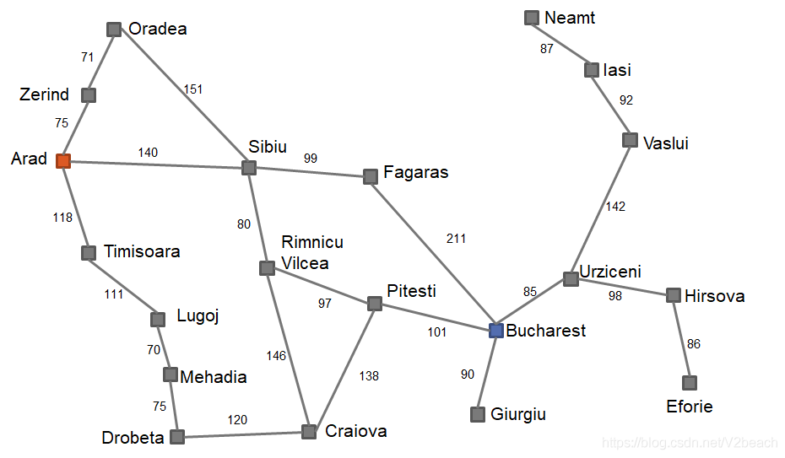
左图为罗马尼亚的地图，上面也显示了各个城市之间的代价值

Slide 4
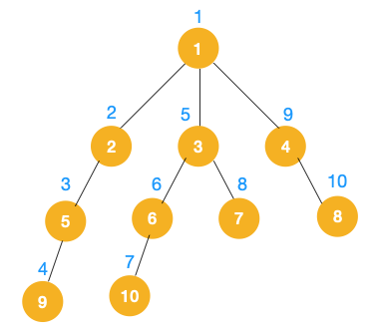
原理
广度优先搜索
从图的一个未遍历的节点出发，先遍历这个节点的相邻节点，再依次遍历每个相邻节点的相邻节点，找到目标节点或完全遍历结束。
深度优先搜索
从图中一个未访问的顶点 V开始，沿着一条路一直走到底，然后从这条路尽头的节点回退到上一个节点，再从另一条路开始走到底...，不断递归重复此过程，直到找到目标节点或所有的顶点都遍历完成

Slide 5
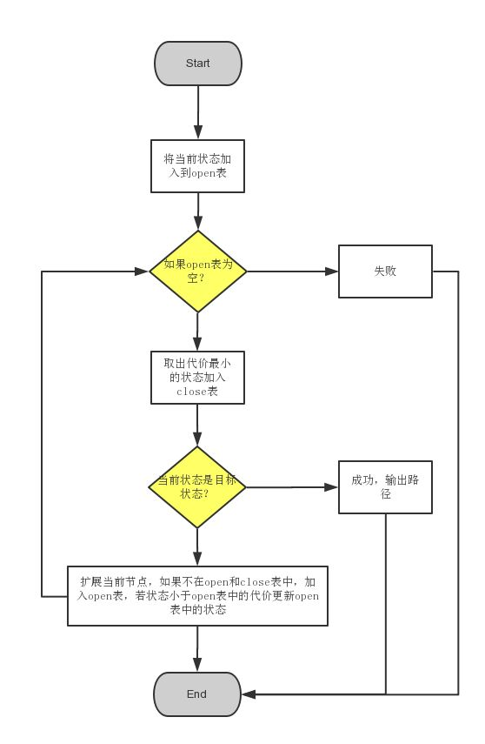
原理
A* 算法
通过下面这个函数来计算每个节点的优先级：
f(n) = g(n) + h(n)
其中：
f(n)是节点n的综合优先级。当我们选择下一个要遍历的节点时，我们总会选取综合优先级最高（值最小）的节点。
g(n) 是节点n距离起点的代价。
h(n)是节点n距离终点的预计代价，这也就是A*算法的启发函数。
A* 算法描述如图：

Slide 6
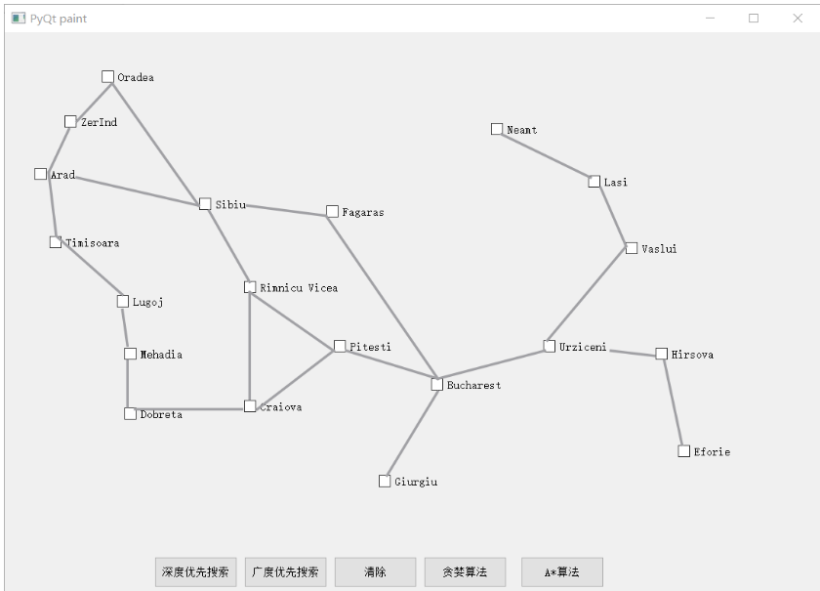
实验要求
1.给出各种搜索算法得到的具体路径、相应的代价、经过的节点数、open表和close表
2.这几种方法效果做对比，例如时间维度
加分项：交互性界面，可自选出发地和目标地
编程语言不限

